Slide 1
오픈소스개발프로젝트
1차 중간평가
2021042042허주영

Slide 2
한국인을 위한 스플릿 인체 공학 키보드

Slide 3
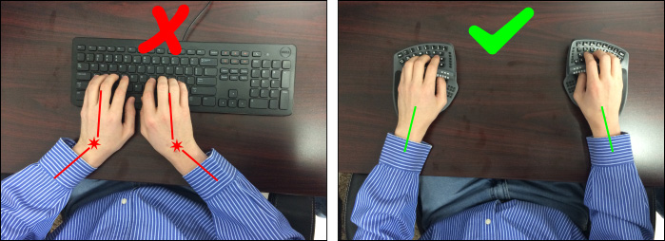
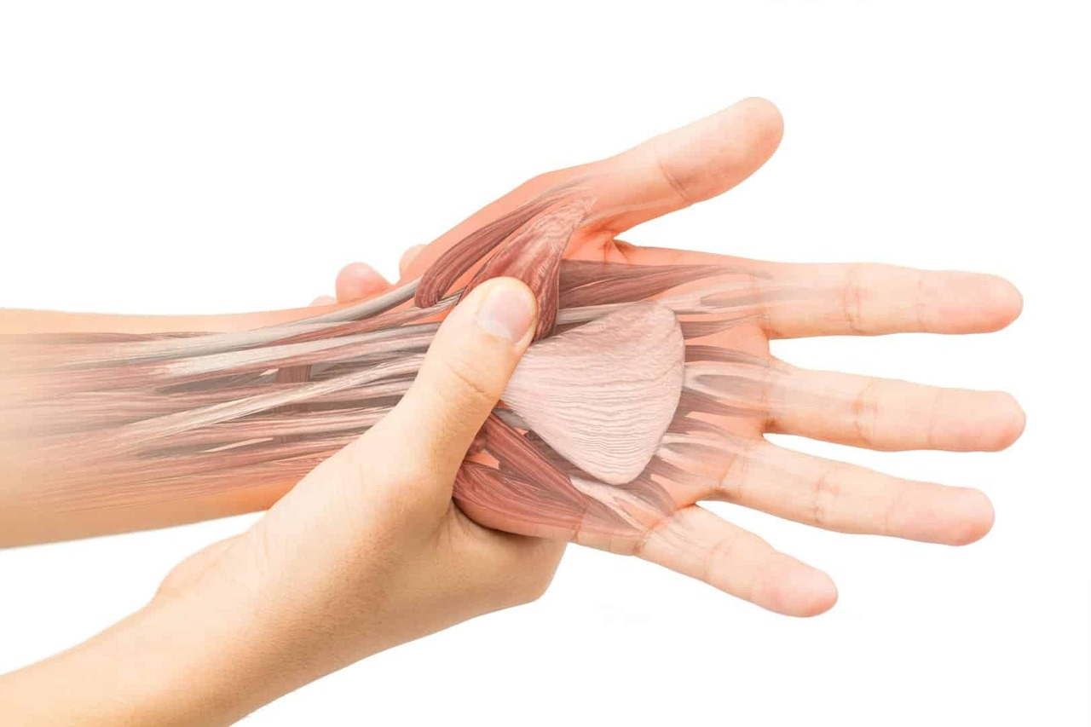
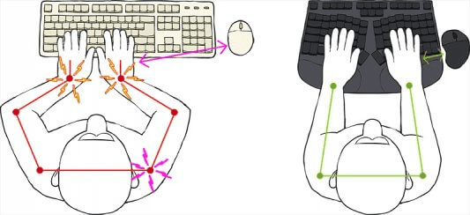
기존 키보드의 문제점
키보드와 손목 사이의 각도가 틀어져 손목과 어깨에 무리를 주는 것을 알 수 있다.

Slide 4
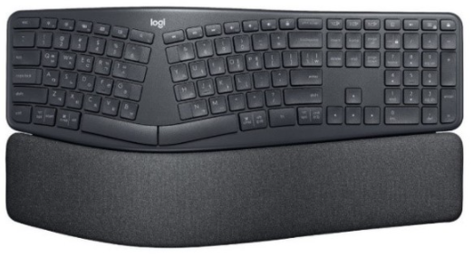
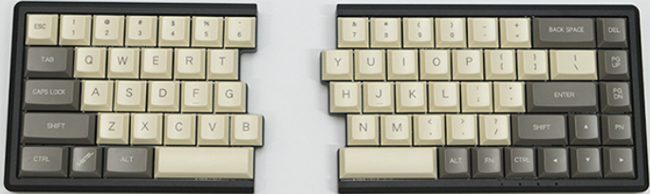
기존 키보드의 문제점
영어권 사용자들 위주로 만들어진 키보드. B키가 한쪽에만 있어 한국인이 사용 시 불편함을 초래한다.

Slide 5
프로젝트 필요성
‘B’를 입력할 때는 왼손을, ‘ㅠ’를 입력할 때는 오른손을 이용하는 한국인들의 특성을 고려하면 기존의 분리형 키보드는 부적합 하다.
키보드의 사이즈가 반으로 줄어 공간 활용도를 극대화할 수 있다.
편안한 자세로 타이핑이 가능하다.

Slide 6
오픈소스 활용 방안
깃허브의 Split-keyboard 관련 코드를 활용할 예정이다.
Qmk 사이트에서 원하는 키코드를 따올 수 있음을 활용한다.
(Quantum Mechanical Keyboard 사이트는 커스텀 키보드 구성시 많이 활용되는 사이트이다)
이를 통해 코드를 수정할 경우 마음대로 입력 키 위치를 바꾸거나, 단축키를 활용할 수 있다.

Slide 7
개발 목표
공간 활용도를 높이고 손목에 편한 레이아웃 활용 √
기존의 키보드를 둘로 분리하면서, B키를 양쪽에 배치하여 편리하게 한다 √
코딩 시 자주 쓰는 단축키를 조사하여 바로 사용할 수 있도록 한다.
현재까지 변경사항 없음

Slide 8
프로젝트 설계
아두이노를 기반으로 설계한다. √
3D 프린터를 사용하여 레이아웃을 만들고, 스위치와 연결한다. √
다이오드와 납땜을 통해 입력 시 키가 씹히는 현상인
고스트 키 현상을 없앤다.
키맵핑 시 Ctrl + F5 등 자주 쓰는 키를 키보드에 할당한다.

Slide 9
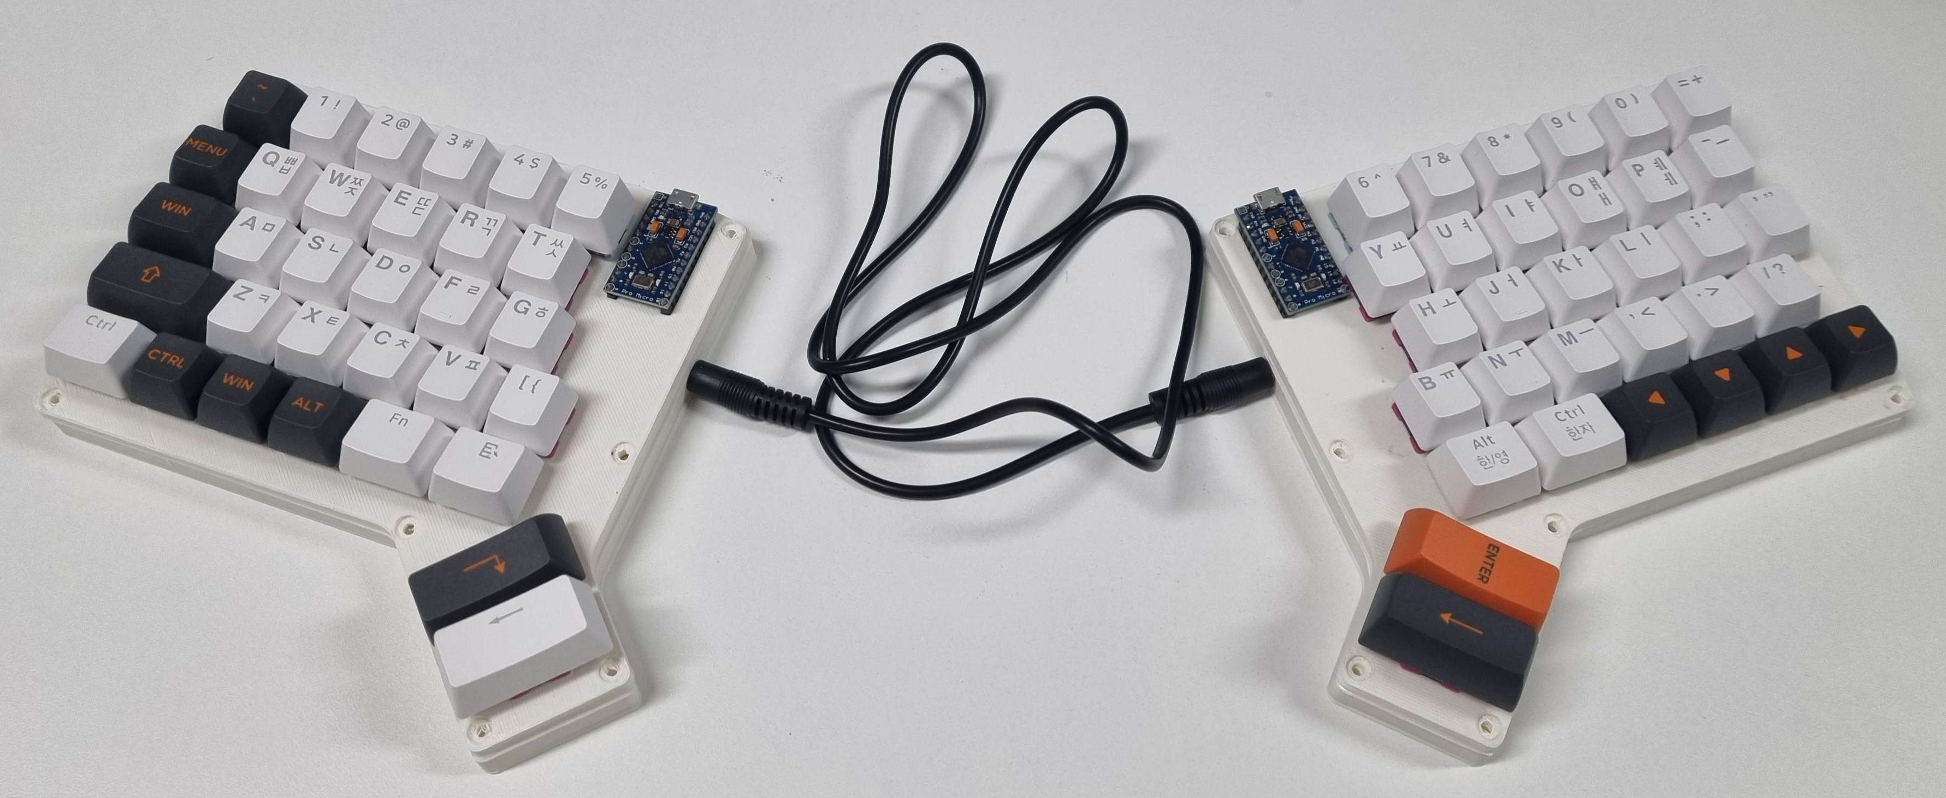
개발 일정
 | 레이아웃 제작 | 납땜 | 키맵핑 제작 | 완성 & 테스트
10월 2주차
10월 3주차
10월 4주차
10월 5주차
11월 1주차
11월 2주차
11월 3주차
11월 4주차
11월 5주차
초반 설계 완료
및
외관 완성

Slide 10
프로젝트 중간 결과
오픈소스를 활용, 충북대Pro메이커센터에서 3D프린터로 레이아웃 제작
기계식 키보드 스위치와 키캡,
아두이노 마이크로 프로를 활용하여 외관 완성
기존 오픈소스 코드를 QMK firmware를 사용, 원하는 키로 수정
Ex) Esc, CapsLock, WIN, FN, Ctrl, Alt

Slide 11
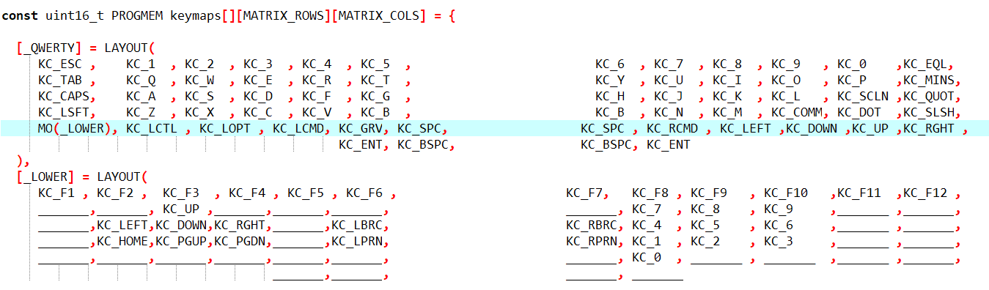
프로젝트 중간 결과

Slide 12
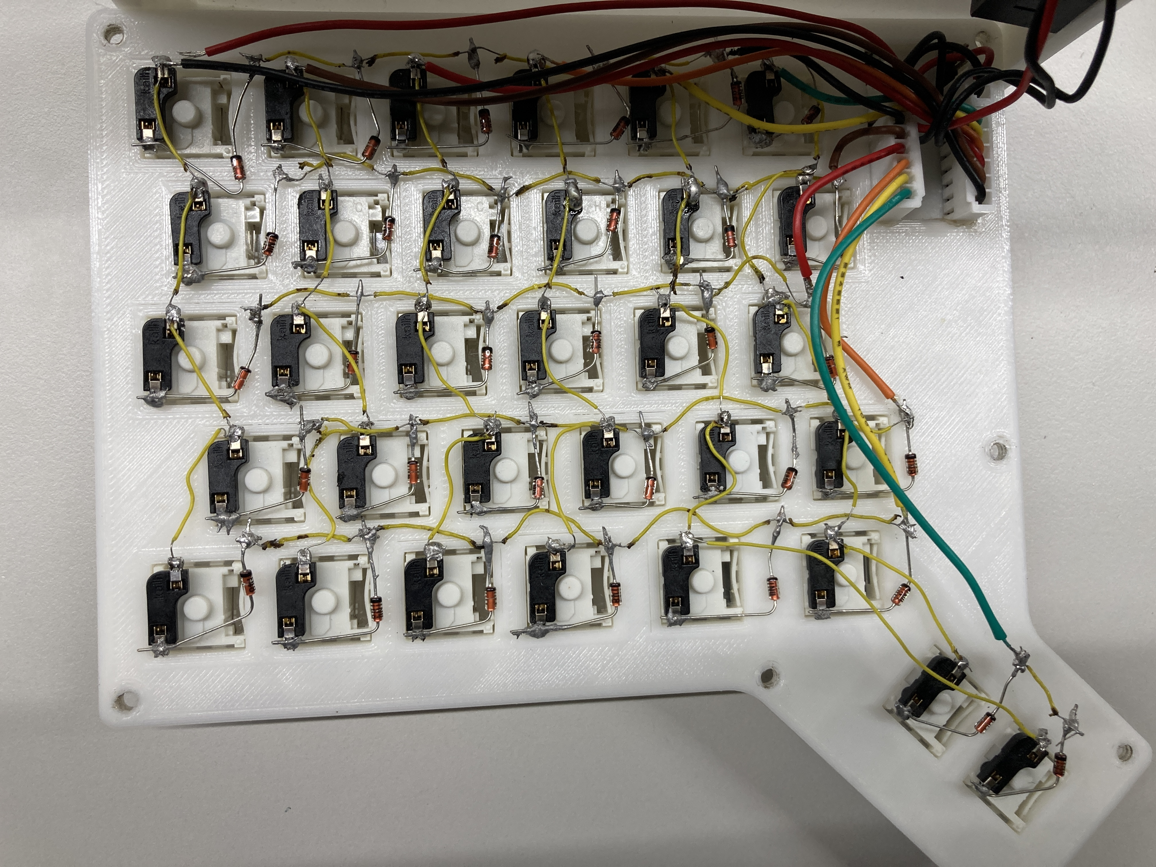
향후 계획
코딩 시 편한 특수 키 조합을 구상하여 편한 키셋팅으로 소프트웨어 완성
스위치를 다이오드로 연결하여 행/열끼리 각각 아두이노에 연결 (납땜)
임시 연결하여 테스트 진행
조립 및 완성

